Slide 1
炭水化物を多く含む食品
(2)－イ－ａーＣ

Slide 2
炭水化物を多く含む食品
穀類・・・米・麦・とうもろこしなど。でんぷんが多く水分量が少ないため，貯蔵に適している。
いも類・・・じゃがいも，さつまいも，さといもなど。水分が多い。でんぷんの他，食物繊維やビタミンＣも含む。
砂糖類・・・甘味料の他，加熱によって形状が変化するので，様々な加工品や調理に利用される。

Slide 3
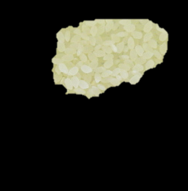
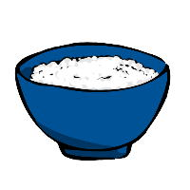
でんぷんの加熱による変化（例）
βでんぷん
水を加えて加熱
αでんぷん
冷える
βでんぷん
糊化（α化）
老化（ β化）
再加熱
生の米
炊きたてのご飯
冷えたご飯
再糊化
生では消化しにくい
消化がよい
おいしい
さらに詳しく・・・
科学の実験・科学のお話－お餅のお話（東京大学サイエンスコミュニケーションサークルCAST）
http://ut-cast.net/science/1201/

Slide 4
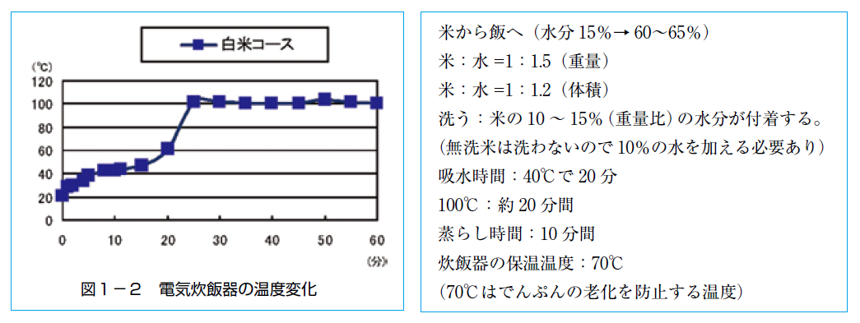
炊飯の科学
日本人が好む飯の硬さ
でんぷんが糊化しない温度
中火７分間でほぼ水は米に吸収。しかし，十分に糊化されていないので，弱火にしてさらに加熱。
消火した後約10 分間は00℃近く保つが，その後は温度が下がり，飯に吸水されなくなるので，蒸らし時間終了後，ただちに飯をしゃもじでかき混ぜ，水分を飛ばす。
出典：高等学校家庭科指導資料 http://www.mext.go.jp/a_menu/shotou/new-cs/senseiouen/1333132.htm

Slide 5
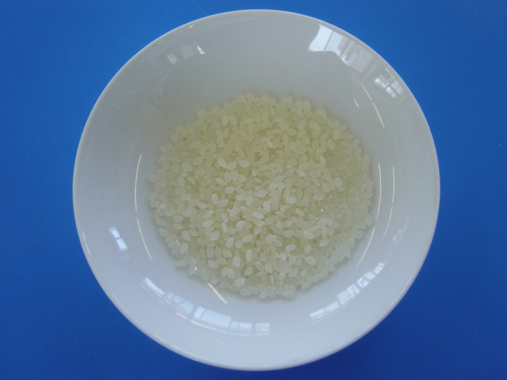
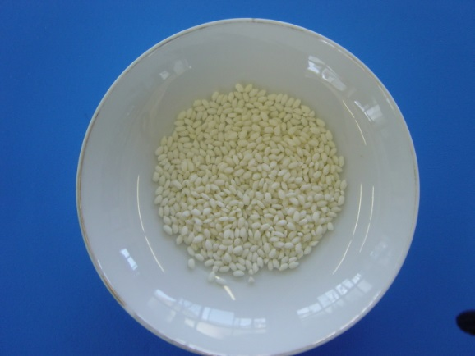
うるち米ともち米
アミロペクチンの含有量が多いほど，粘りが強い
アミロース約20%，アミロペクチン約80%
この量の水で炊こうとすると，均一に吸水できない・・・
しかし，元の吸水量が多いので，蒸すとよい
出典：高等学校家庭科指導資料 http://www.mext.go.jp/a_menu/shotou/new-cs/senseiouen/1333132.htm
うるち米
もち米

Slide 6
小麦粉の種類と性質
小麦粉のタンパク質はグリアジンとグルテニンが多く含まれ，水を加えてこねると弾性のあるグルテンを形成する。小麦粉を用いた調理ではこのグルテン形成を利用するかしないかにより，調理の要点は大きく異なる。
ベーキングパウダーや卵白の起泡性を利用する菓子類はなるべくグルテンを形成しないように薄力粉を用い，調理操作ではこねないようにする。
パンを作る場合は，グルテンが形成されやすいように強力粉を用い，強い力でこねる。グルテンの膜が発酵により発生した炭酸ガスを包み込んでふくらむ。
出典：高等学校家庭科指導資料 http://www.mext.go.jp/a_menu/shotou/new-cs/senseiouen/1333132.htm

Slide 7
いもの種類と特徴
種類 | 炭水化物 （g） | カリウム （mg） | ビタミンC （mg） | 食物繊維 (g) | 特徴など
じゃがいも | 17.6 | 410 | 35 | 1.3 | 芽や緑を帯びた皮は毒性があるソラニンを含むので取り除く。
さつまいも | 31.9 | 480 | 29 | 2.2 | 便秘予防効果のあるヤラピンを含む。ゆっくり加熱すると甘みを増す。
さといも | 13.1 | 640 | 6 | 2.3 | 特有のぬめりはガラクタンとムチンによるものである。
やまいも （ながいも） | 13.9 | 430 | 6 | 1.0 | アミラーゼを多くみ，生でも消化がよい。
日本食品標準成分表2015年版（七訂）

Slide 8
いもの調理
いも類にはでんぷんが多く含まれるが，水分も70％と多く含まれており，全ての調理法が適する。
ポリフェノールを多く含み，その酸化酵素も含んでいるため，切り口から空気に触れると褐色に変化する。
さつまいもにはβ-アミラーゼが多く含まる。β-アミラーゼは50℃で最もよく働き，でんぷんを分解し，麦芽糖（マルトース）を生成し甘くなる。70℃以上ではほとんど働かなくなるのでこの温度帯を長く保って加熱すると，甘味成分を増すことになる。
石焼きと電子レンジ加熱を比較すると，石焼きいもの方がゆっくり温度が上昇するため，β -アミラーゼの働く時間が長く，甘くなる。
出典：高等学校家庭科指導資料 http://www.mext.go.jp/a_menu/shotou/new-cs/senseiouen/1333132.htm

Slide 9
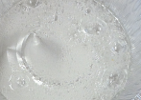
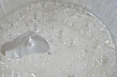
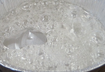
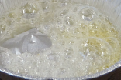
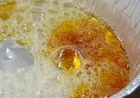
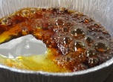
砂糖の調理性
101～110℃ | シロップ
113～115℃ | フォンダン
115～120℃ | フォンダン糖衣
120～125℃ | キャラメル
130℃ | タッフィー
145～160℃ | ドロップあめ
160～170℃ | べっこうあめ
170～185℃ | カラメル
でんぷんの老化を防ぐ
保存性を高める
タンパク質と水分を結びつけて，硬く締まるのを防ぐ
ペクチンのゼリー化（ジャム製造）
卵白メレンゲの安定化
加熱による変化（シロップ，フォンダン，飴，キャラメルカラメルなど）
など
出典：
農畜産業振興機構http://www.alic.go.jp/about-alic/index.html

